Slide 1
OA系统功能简要介绍
重庆佰鼎科技有限公司

Slide 2
系统整体特色
本系统基于微软VS 2005(C#).net +MSSQL开发平台，完全模块化设计，扩容性强，公文传阅、收文、发文、工作流管理、文件管理、图形化流程设计，使办公更清晰、文档的在线编辑、印章的使用保密，编辑文档可同时进入留痕工作，可以完全记住编辑时删除的文字，待编辑完成后统一管理。

Slide 3
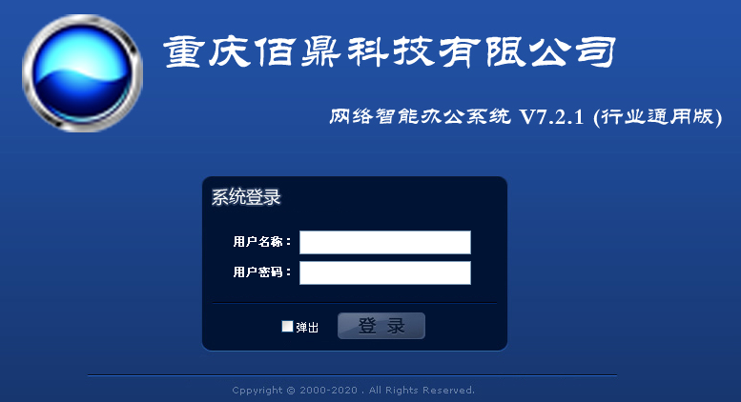
系统登录
在登录界面上输入您的用户账号与密码后，点击“登录”按钮即可登录系统。

Slide 4
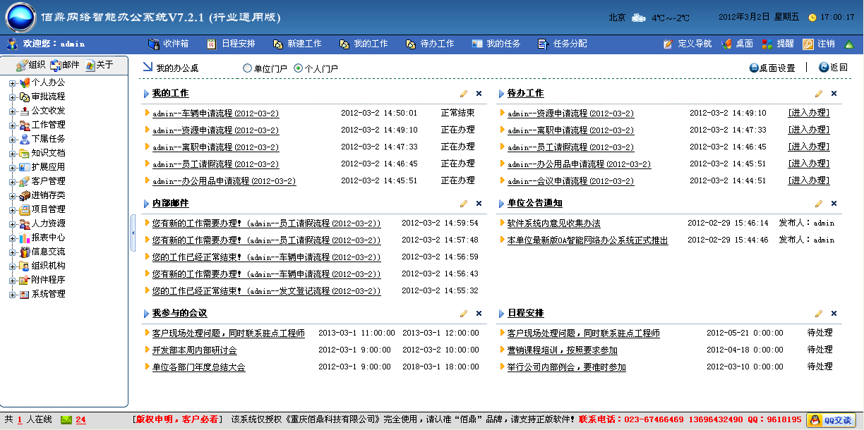
系统主界面
快捷导航菜单
系统主菜单，点击展开

Slide 5
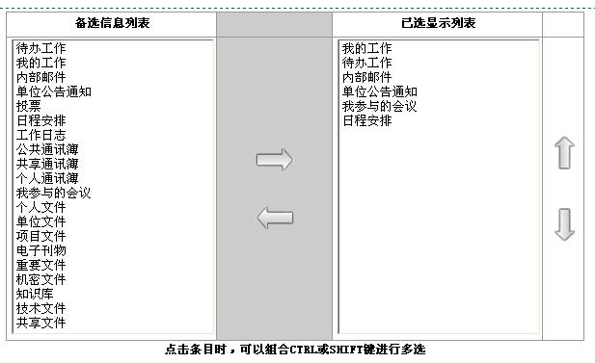
个人桌面设置

Slide 6
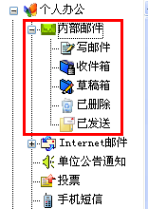
内部邮件
点击左侧菜单中的“内部邮件”中的“收件箱”，进入后即可进行内部邮件的收发，内部邮件中可作为内部联系、通知通告、传递文件、信息共享等用途。

Slide 7
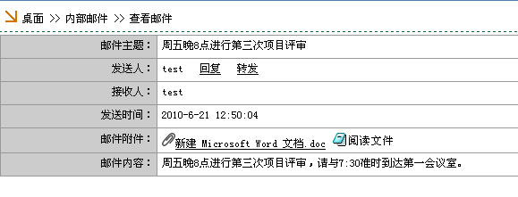
收取邮件
点击“收件箱”后，即可看到所有的邮件，当然在系统登录后，如果有新的邮件，系统会自动进行声音与弹出窗口的提醒。

Slide 8
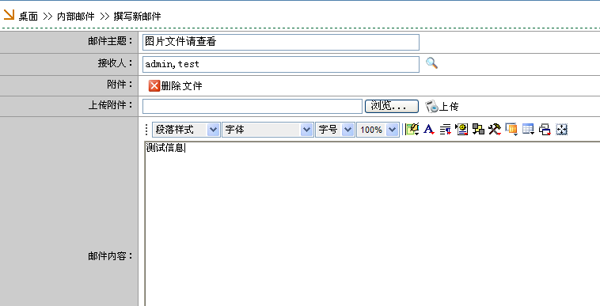
发送邮件
点击“收件箱”界面上的“添加”按钮，即可发送系统邮件
点击这个按钮可以
选择接收人员

Slide 9
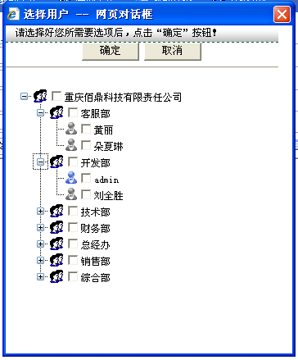
选择人员
点击“放大镜”按钮即可选择人员。

Slide 10
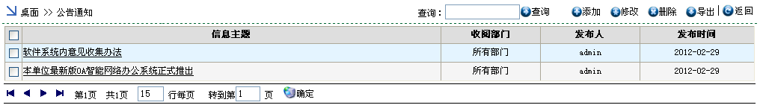
公告通知
点击左侧菜单中的“公告通知”菜单，即可进入该模块。

Slide 11
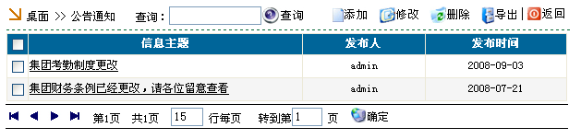
公告通知的添加
点击公告通知右上方的“添加”按钮，即可添加公告通知信息。
信息的填写方式类似于邮件的填写，按照页面的提示逐项填写即可。

Slide 12
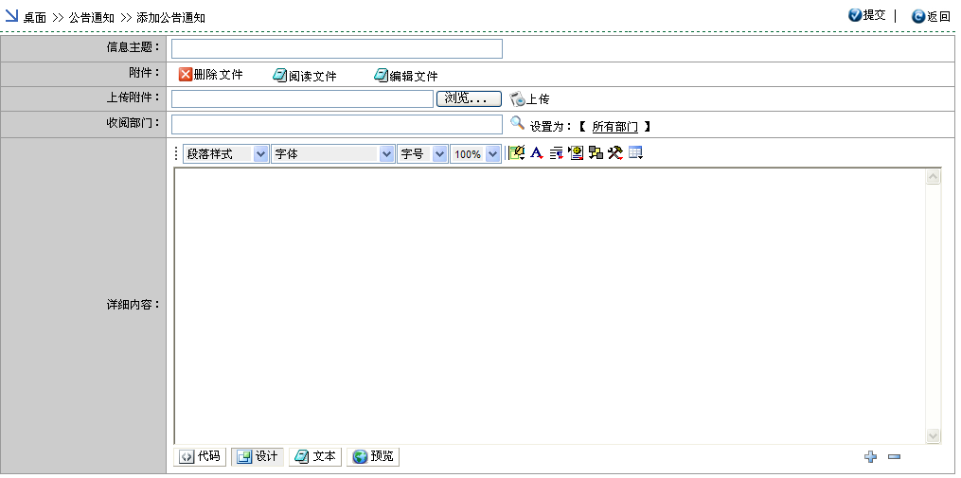
公告通知的添加

Slide 13
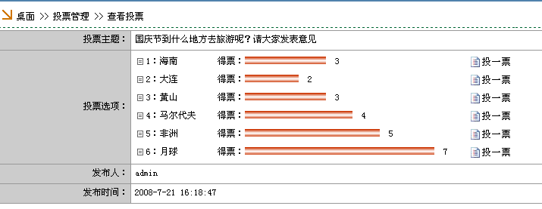
投票
系统内设置有投票功能，在需要使用时直接点击菜单中的“投票”菜单即可。
投票时为了保证唯一性、公正性、保密性，系统内的每一个投票，每个用户只能选投一次，投票为不记名投票。

Slide 14
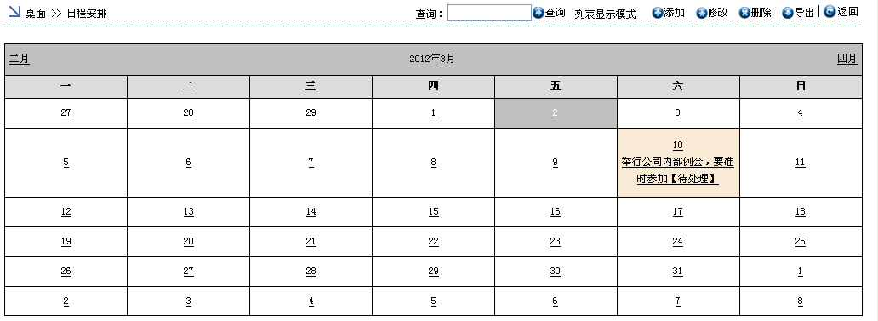
日程安排

Slide 15
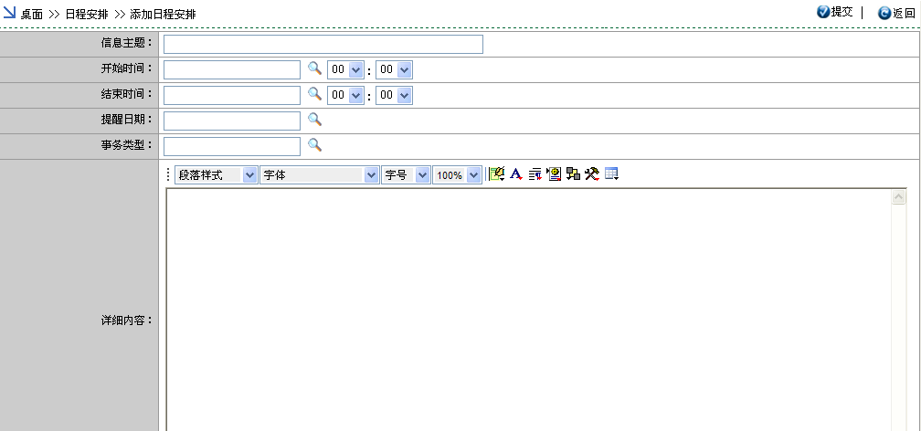
添加日程安排

Slide 16
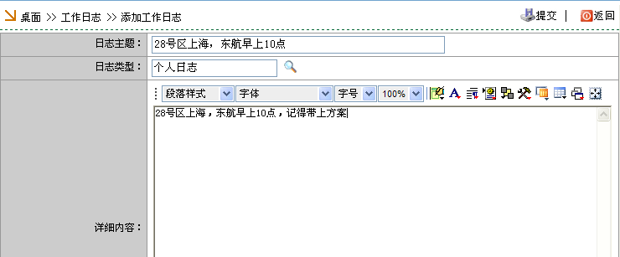
添加工作日志
工作日志是指用户个人的工作日志，其他人都看不到，只有撰写人自己看到，用于记录个人工作的便签、零时记事等。

Slide 17

通讯簿管理
通讯簿分为三部分：公共通讯簿、共享通讯簿、个人通讯簿。
公共通讯簿是指所有人可见的公用通讯录信息。
个人通讯簿是指登录用户个人的联系人信息。
共享通讯簿是指个人通讯簿中所有设置为共享的联系人信息。

Slide 18
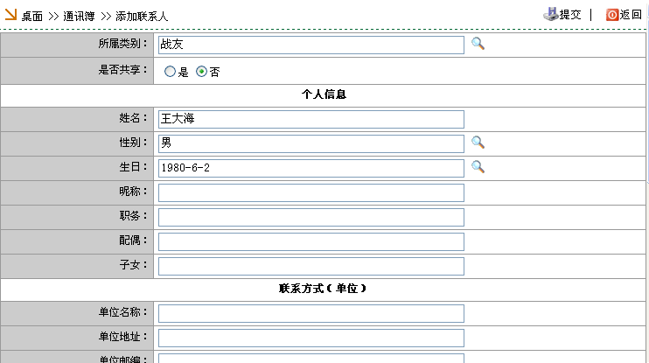
添加联系人

Slide 19
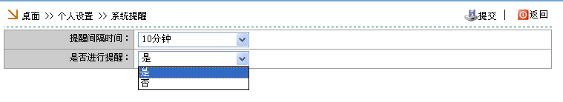
系统提醒设置
用户登录系统后可以设置系统的提醒参数。
可以设置系统提醒的间隔时间
可以设置系统是否进行提醒，如果不需要提醒，可以暂时关闭。

Slide 20
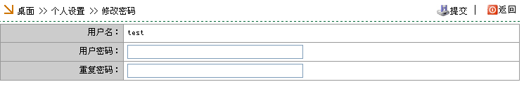
修改密码
用户登录系统后，可以修改个人密码，如果个人密码忘记或者丢失，请咨询系统管理员。

Slide 21
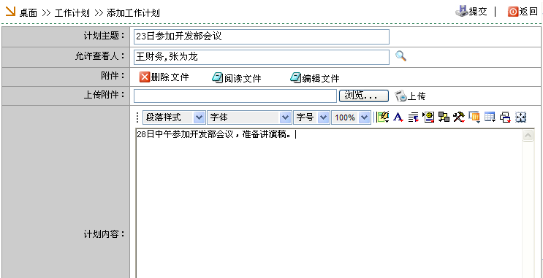
添加工作计划

Slide 22
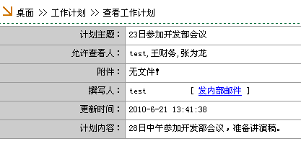
协同计划
计划撰写人如果允许了特定的用户查看，那么被指定的用户在登录系统后，可以看到当前撰写的计划信息，如果撰写人的计划需要协助或者某些资源时可以提前做好准备。

Slide 23
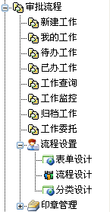
审批流程

Slide 24
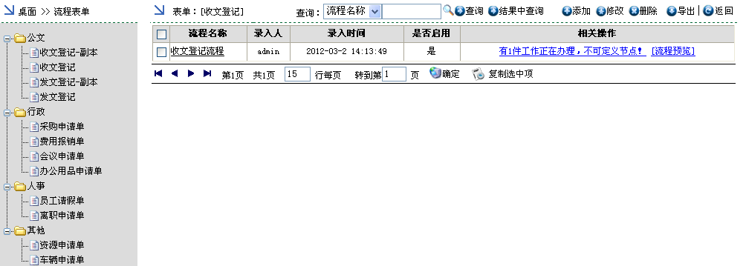
流程设计

Slide 25
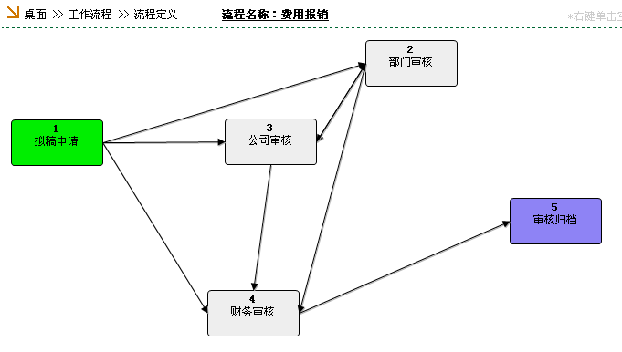
流程设计

Slide 26
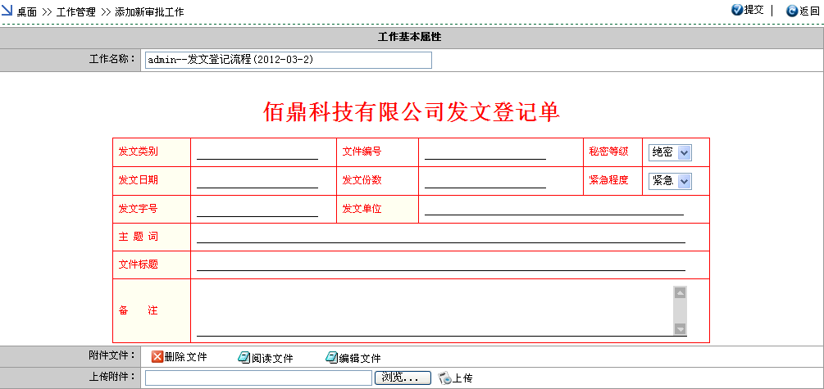
工作申请

Slide 27
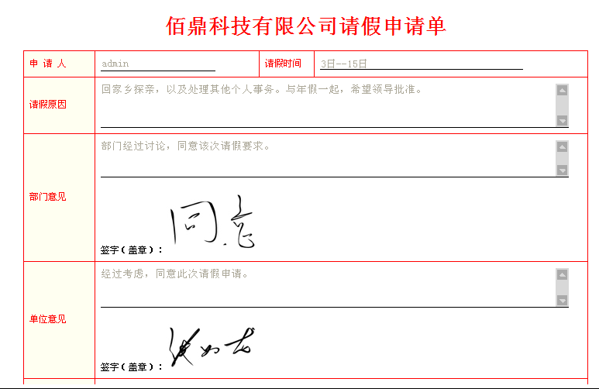
工作审核

Slide 28
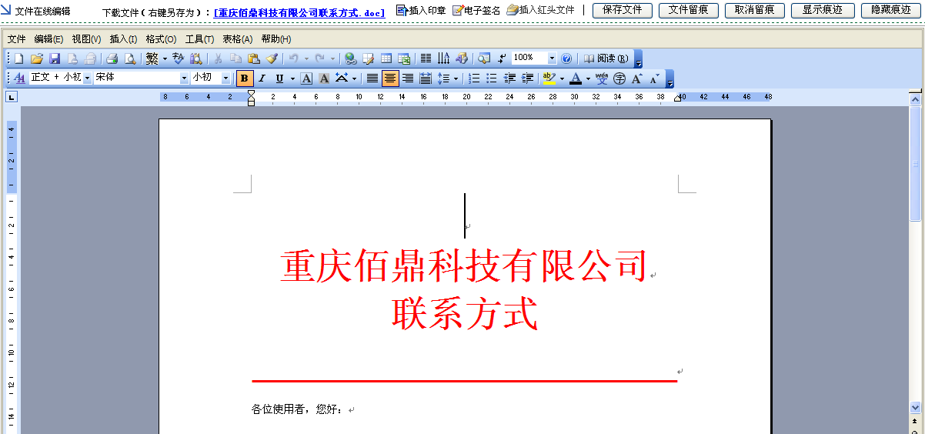
文件在线编辑

Slide 29
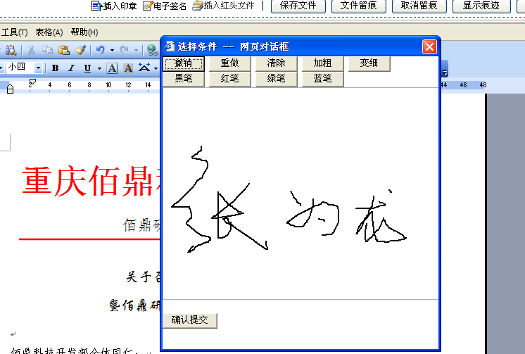
电子签名

Slide 30
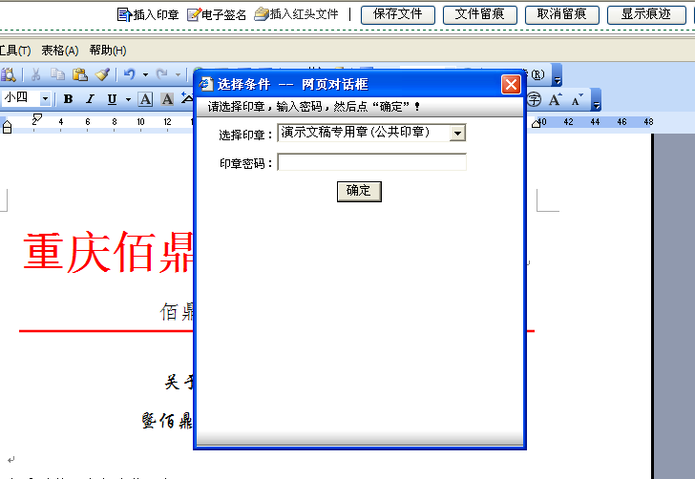
电子印章

Slide 31
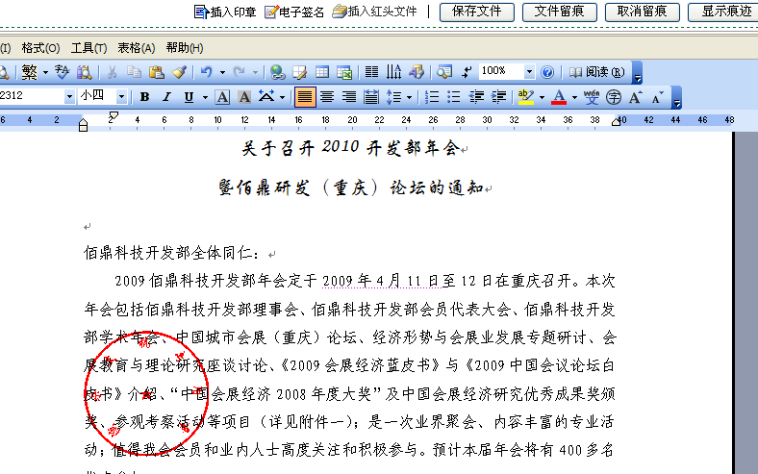
电子印章

Slide 32
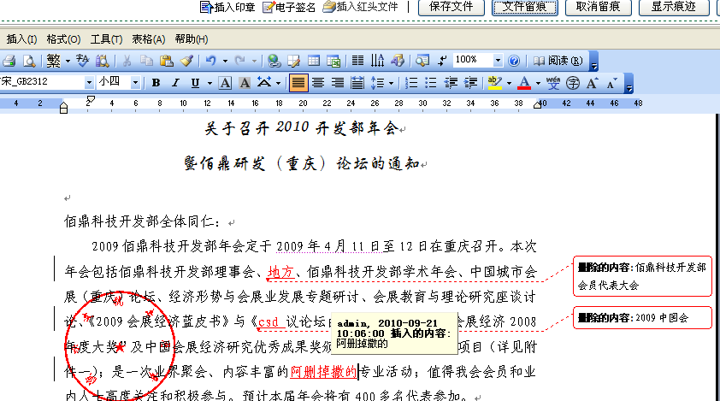
公文留痕

Slide 33
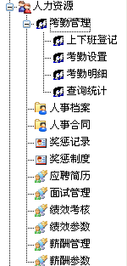
人力资源管理

Slide 34
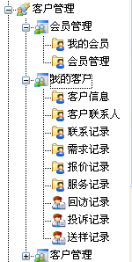
客户管理

Slide 35
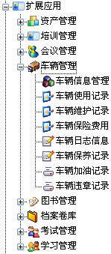
扩展应用

Slide 36

组织机构信息查询
可查询单位信息，如电话、传真等信息
可查询部门设置信息，如部门的负责人、电话、传真等。
可查询员工基础信息，如电话、住址等。

Slide 37
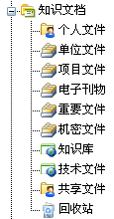
文件文档中心
回收站 指的是系统中用户删除的文件，由系统管理员审核一次，如果确认是没有用处的情况下，可以作彻底删除处理。
建议：删除3个月后再彻底删除。

Slide 38
文件文档中心
个人文件 指的是登录用户个人的资料文件等，可设置为共享或者不共享。
电子刊物 指的是单位内发布的电子刊物或者规章制度以及员工手册之类的文件
单位文件 指的是单位的各类文档，如各类资料、产品资料、图片资料、学习资料等。
共享文件 指的是个人文件中共享出来的资源，所有人可查看。

Slide 39
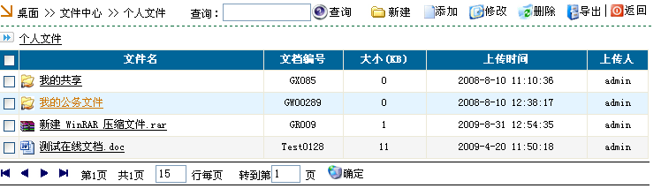
按钮功能
点击界面上的“新建”按钮，即可新建文件夹
添加文件
修改文件或者文件夹
删除文件或者文件夹

Slide 40
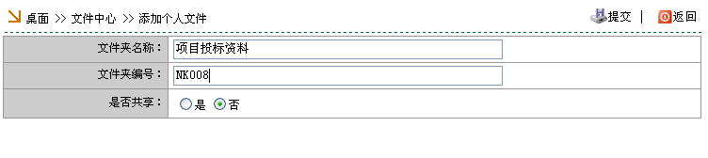
新建文件夹
点击“新建”按钮后，即可新建文件夹信息。

Slide 41
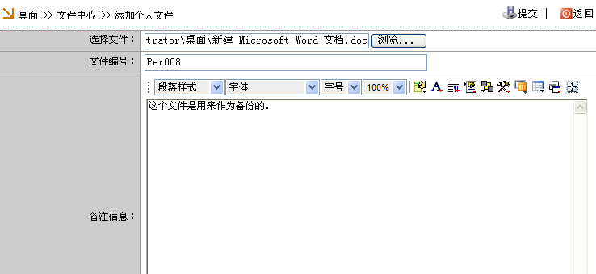
添加文件
在根目录或者文件夹下面都可以添加文件。点击“添加”按钮，可以添加文件资料，添加的文件后缀名必须符合系统的参数设置。（系统参数设置由系统管理员掌握）

Slide 42
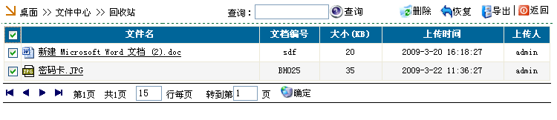
文件彻底删除与恢复
点击进入“回收站”功能
“删除”按钮代表“彻底删除”
“恢复”按钮代表还原此文件或者文件夹。

Slide 43
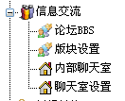
论坛BBS
点击菜单导航中的“论坛BBS” 链接，即可进入到企业内部论坛中。

Slide 44
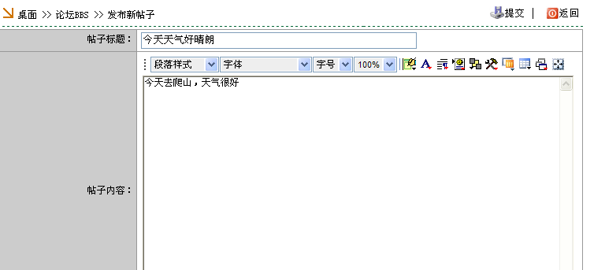
添加帖子
点击界面上的“添加”按钮，添加论坛新帖。

Slide 45
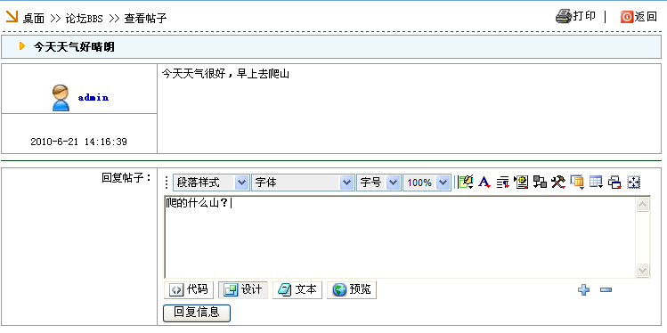
回复帖子
点击某个帖子进入后，即可回复该贴。

Slide 46
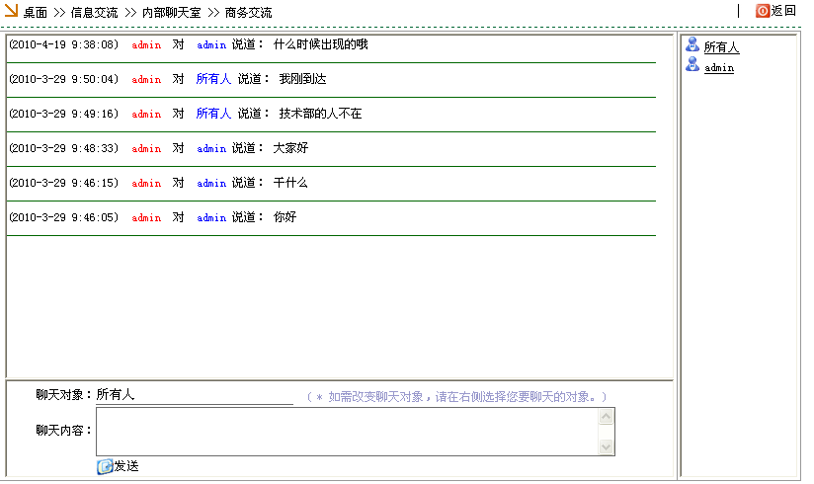
内部聊天室
点击需要进入的聊天室，即可实现多人在线沟通。

Slide 47
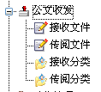
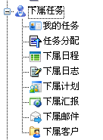
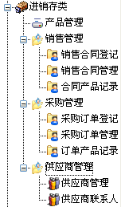
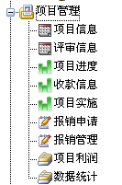
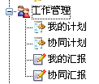
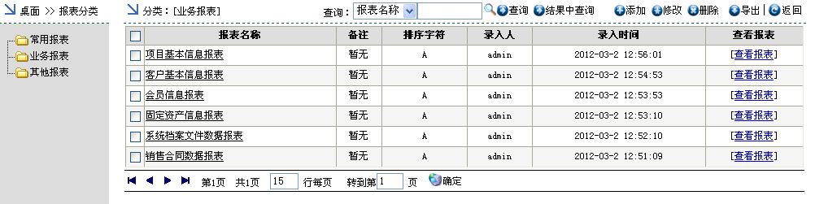
其他模块

Slide 48
谢谢

